Slide 1

行動通訊使用習慣及發展
報告人 柯炫羽

Slide 2
目錄
1
主題動機
圖表說明
問題與解決方式
總結
資料來源
2
3
4
5

Slide 3
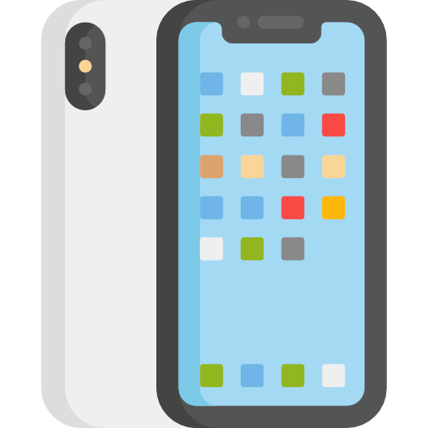
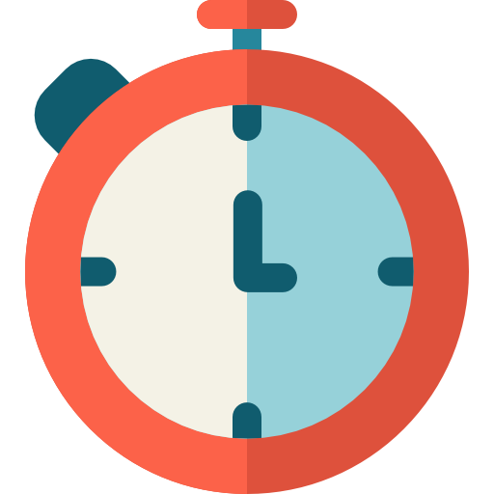
1
現代人有一大半的時間都在使用行動通訊
曾在電信業上班，產生更多好奇及興趣
主題動機

Slide 4
圖表說明
2

Slide 5
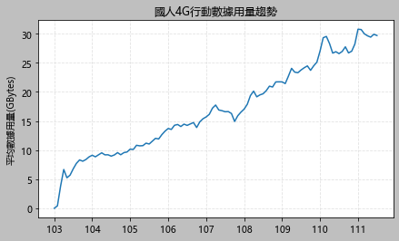
行動網路越用越多， 一定要吃到飽才夠用嗎?
107年5月 499之亂之後用量加速上升
109年1月 疫情開始、110年5月 疫情嚴重
受節慶影響，近兩年12~2月為網路用量尖峰
現今國人每月平均用量約為30GB
數據用量上升的趨勢越來越明顯
疫情開始
499之亂

Slide 6
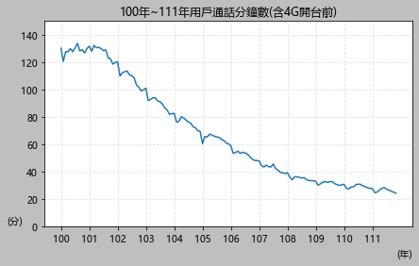

打電話用LINE就好， 沒有通話需求
在4G網路普及前，通話量就有明顯的下降
國人每月平均通話量約為20分鐘
近四年，平均通話量減少速度已緩

Slide 7
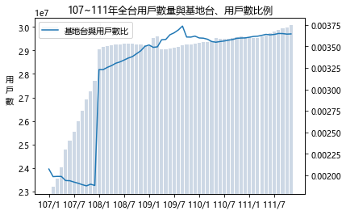

大家都在用網路， 基地台夠用嗎?
用戶數量在108年就已接近飽和狀態
105年~107年，基地台數量沒有明顯增加
107年底業者開始積極建設基地台
約在103年5月4G開台的四年後漸漸普及化
近三年基地台數量增加速度趨緩，疫情期間大家都待在家使用網路，的確可能造成網路塞車

Slide 8

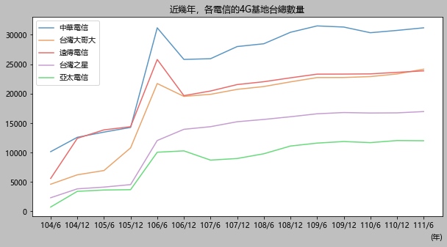

建設5G是不是影響了4G?

Slide 9
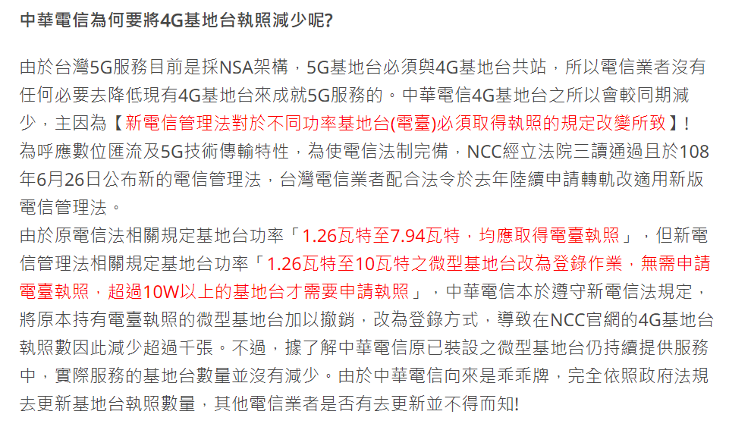
建設5G是不是影響了4G?
資料來源: https://tel3c.tw/blog/post/33728 小丰子3C俱樂部

Slide 10
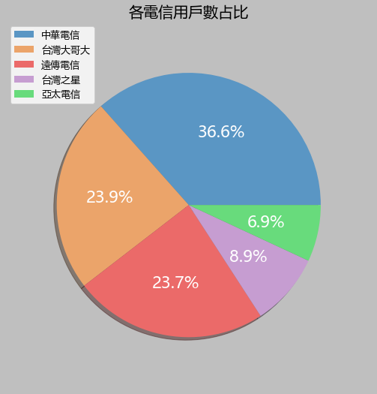
國人對電信業者的選擇
有超過1/3的民眾選擇中華電信
選擇電信的主要參考為訊號穩定
用戶數與基地台數量及網速之間存在正向關係

Slide 11
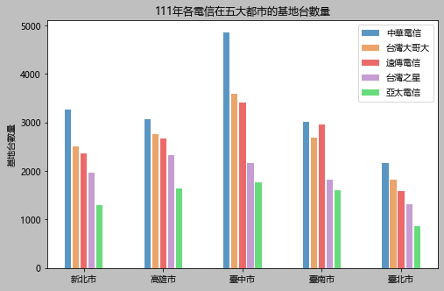
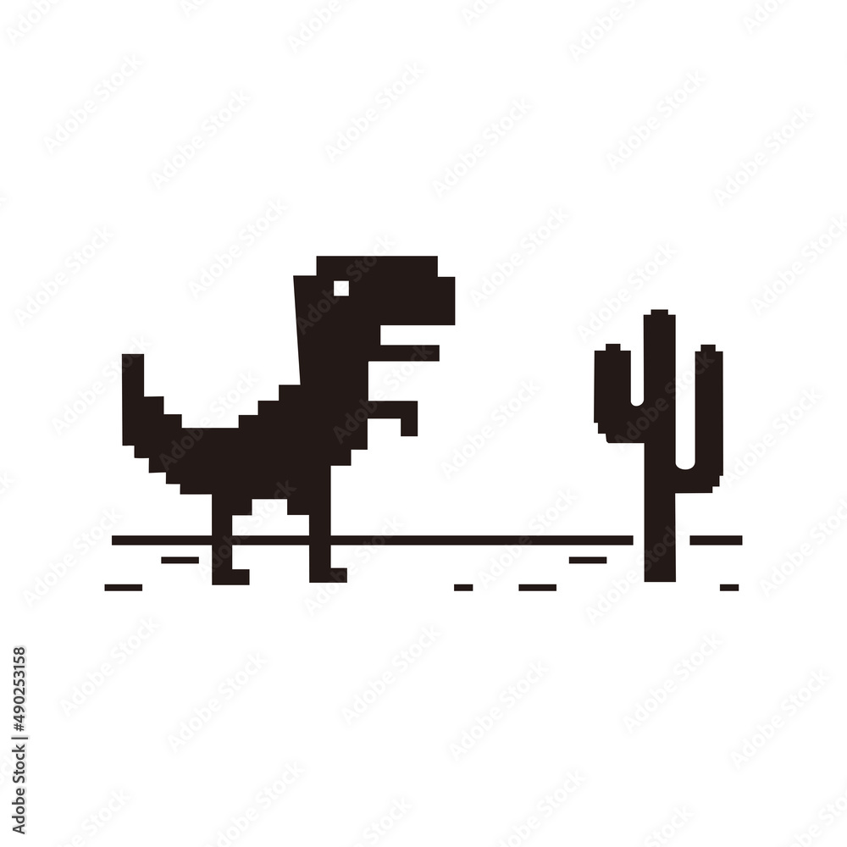
Xx電信是南部霸主?
先以五大都市來看的話，
只有台中的數量差距較明顯

Slide 12
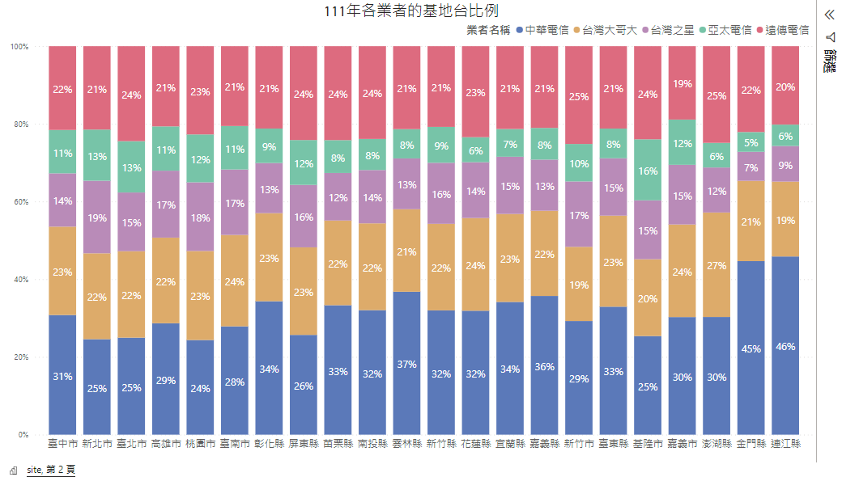
中華電信在市區與其他業者差距不大，但偏鄉、離島明顯佔最多比例。
遠傳、台灣大哥大則在每個地區都介於20~25%左右。

Slide 13
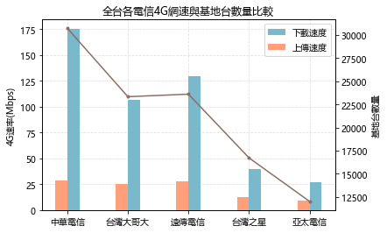
基地台數量越多網路越好?
台哥大基地台數量跟遠傳差不多，但是下載網速卻是遠傳更快
中華電信基地台雖占多數，但上傳速度與台灣大哥大、遠傳不相上下
流暢看Youtube 1080P、新聞台live只需下載速率10Mbps
常打遊戲，下載遊戲更新檔，注重下載網速
經常發貼文(影音圖檔)、開直播，注重上傳速度

Slide 14
問題與解決方式
3

Slide 15

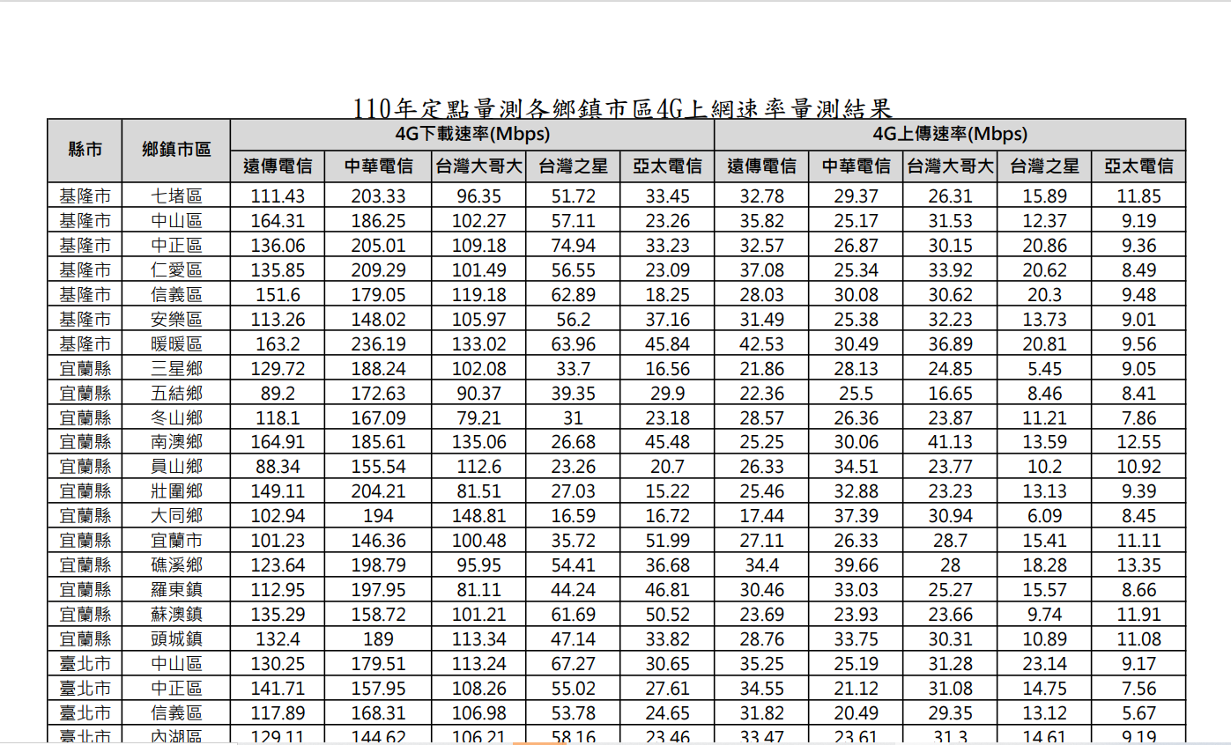
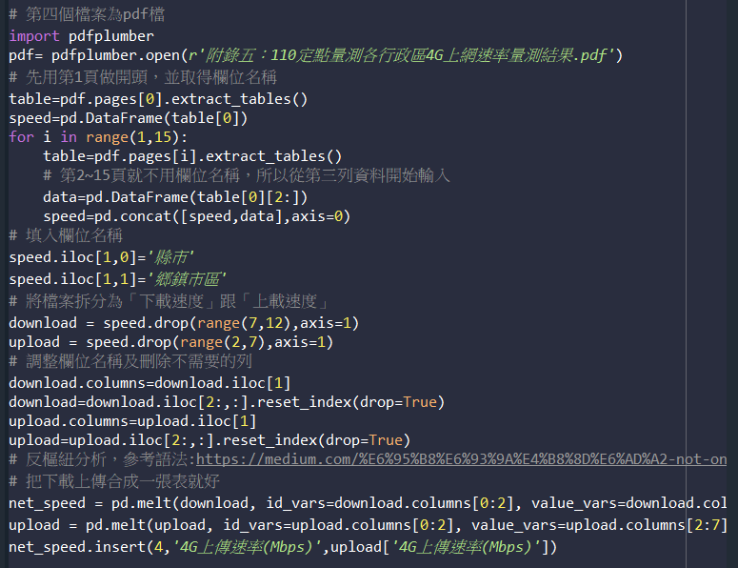
問題與解決
1. 網速的檔案是pdf檔，且為寬表格
解決: 使用pdfplumber套件
參考語法:
https://steam.oxxostudio.tw/category/python/example/pdfplumber.html

Slide 16
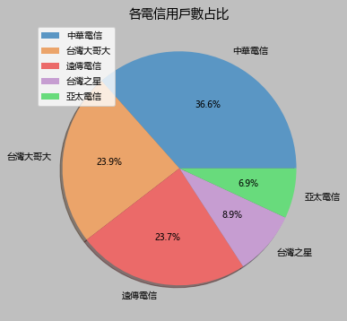
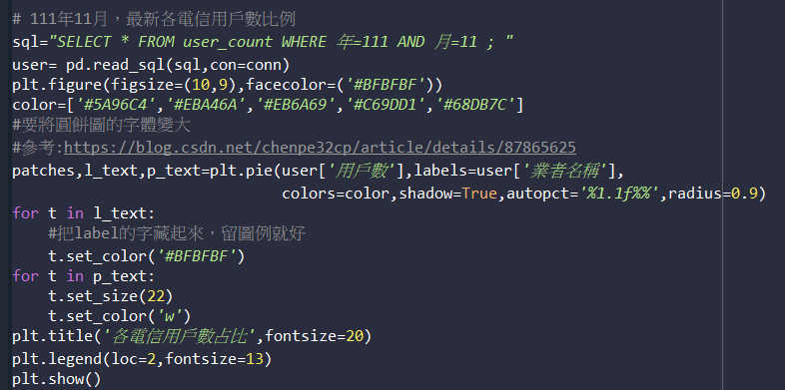
問題與解決
II. 製作圓餅圖時，圖例已經移到左上角了，卻還是會檔到圖
解決: 調整圓餅的半徑、畫布大小跟字體大小
參考語法: https://blog.csdn.net/chenpe32cp/article/details/87865625

Slide 17
總結
4

Slide 18
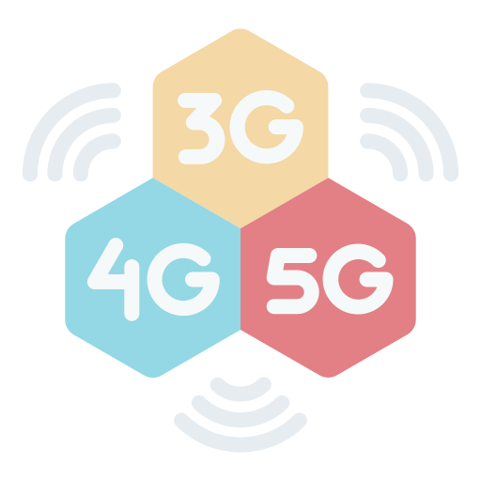



總結
.
5G開台至今已經過2年，以大家平均數據量30GB來說，可以選擇非吃到飽但夠用的方案，進而加速5G的普及。
以目前的趨勢來看，數據用量還會持續增加，若是5G普及且沒有低價吃到飽方案後，行動數據用量是否還會直直上升?
中華電信是目前台灣最多人用的，也是開業最久、基地台數量最多的電信業者，可以了解用戶在選擇電信業者時，還是以習慣使用或訊號較穩定為主要考量。
平均通話用量算是已經到最低點，使用市話的人數也在減少，但還是有基本的通話需求。

Slide 19
5
資料來源
行動通信業務基地臺統計數（NCC開放資料集）https://www.ncc.gov.tw/chinese/opendata_item.aspx?menu_function_sn=208
行動寬頻用戶每月平均數據用量（NCC開放資料）集https://www.ncc.gov.tw/chinese/opendata_item.aspx?menu_function_sn=314
行動通信用戶平均每月通話時間（NCC開放資料集）https://www.ncc.gov.tw/chinese/opendata_item.aspx?menu_function_sn=313
110定點量測各行政區4G上網速率量測結果（財團法人電信技術中心 - 寬頻量測官方網站）https://speed.ttc.org.tw/news/
ICON圖示 https://www.flaticon.com/

Slide 20

感謝您的聆聽

